Slide 1

Дневник декады «Юные покорители космоса»
МДОАУ «Детский сад № 91 «Росинка»г.Орска
Подготовила воспитатель :1ККВ
Кулешова Надежда Владимировна

Slide 2

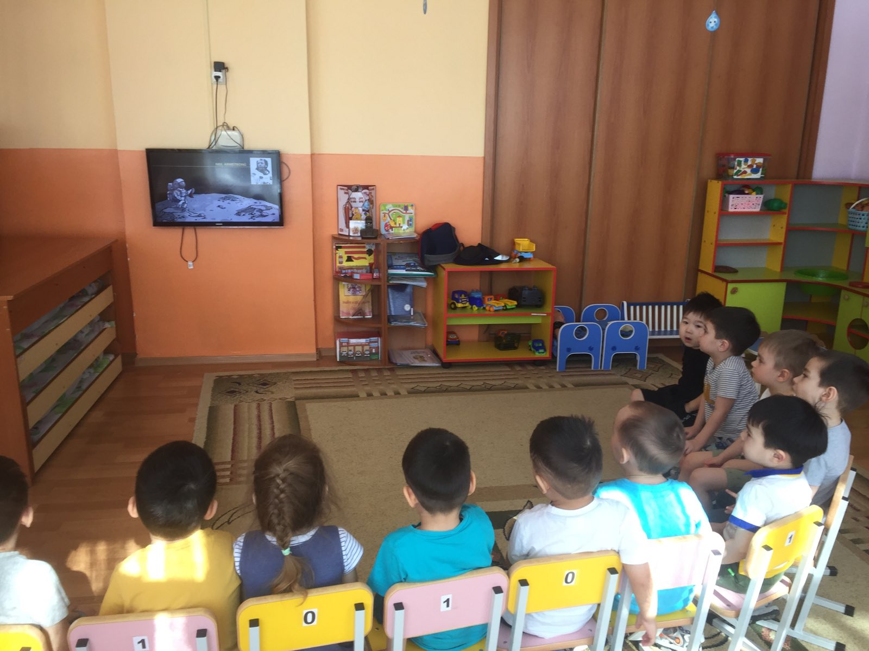
1 День декады:Просмотр м/Ф «Белка и Стрелка.Полёт в космос»

Slide 3
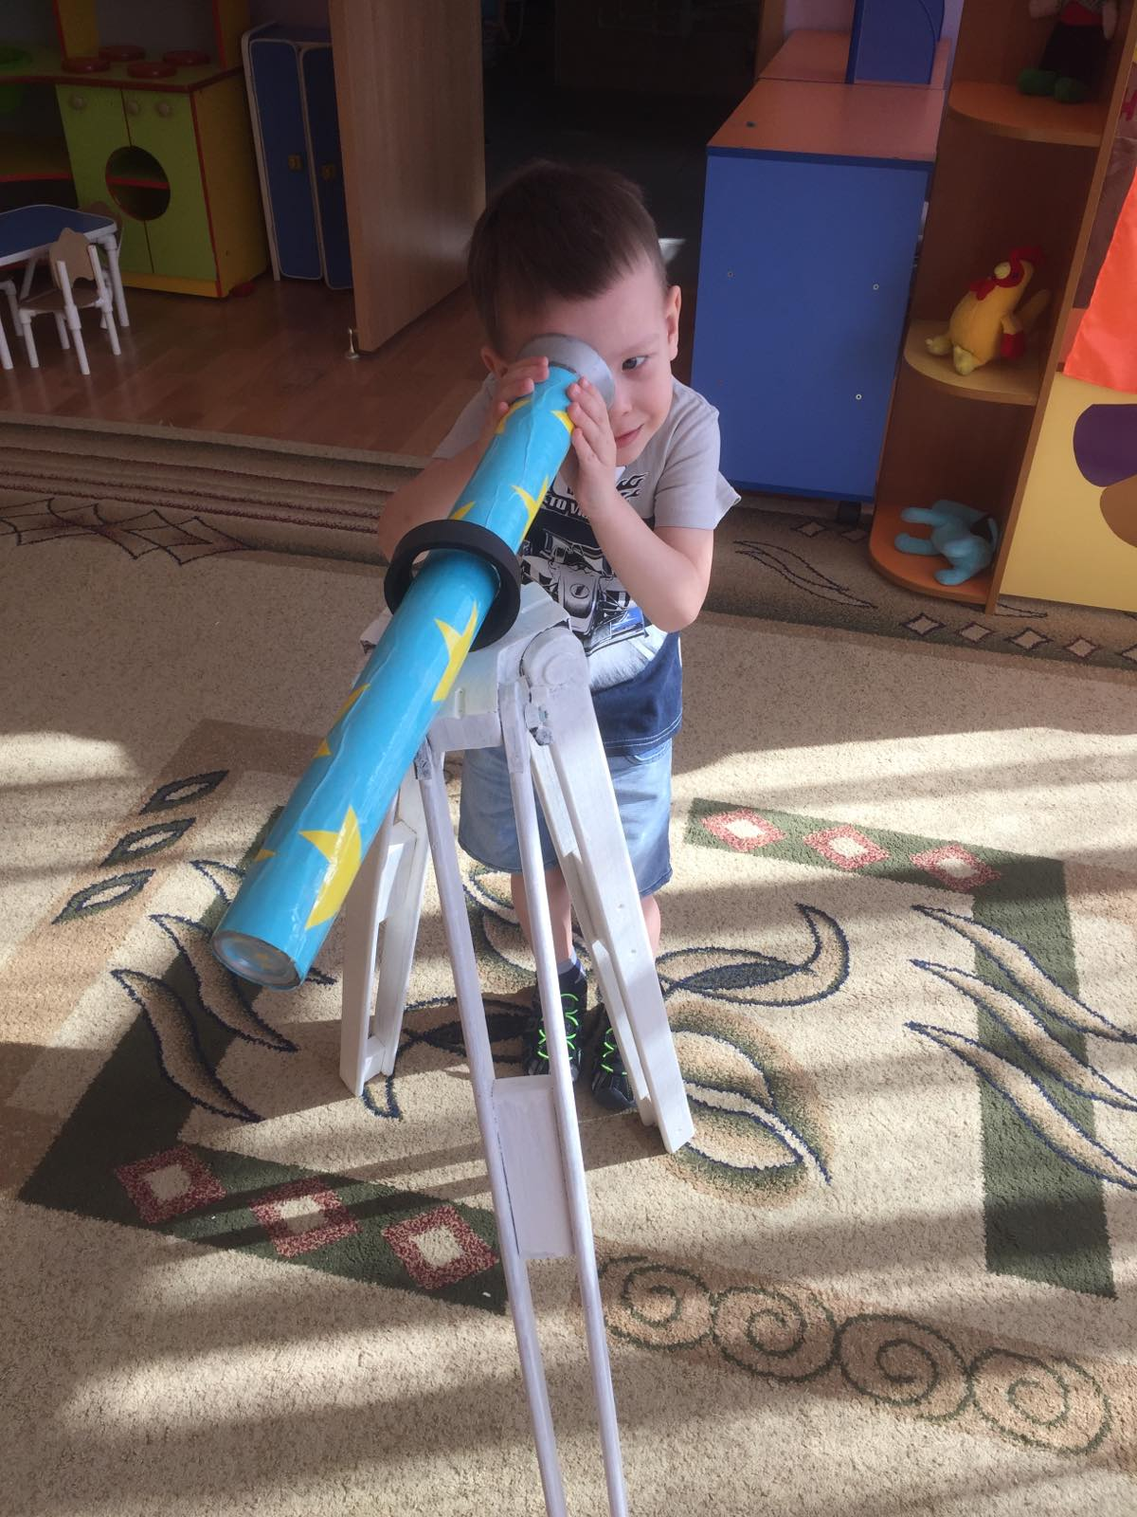
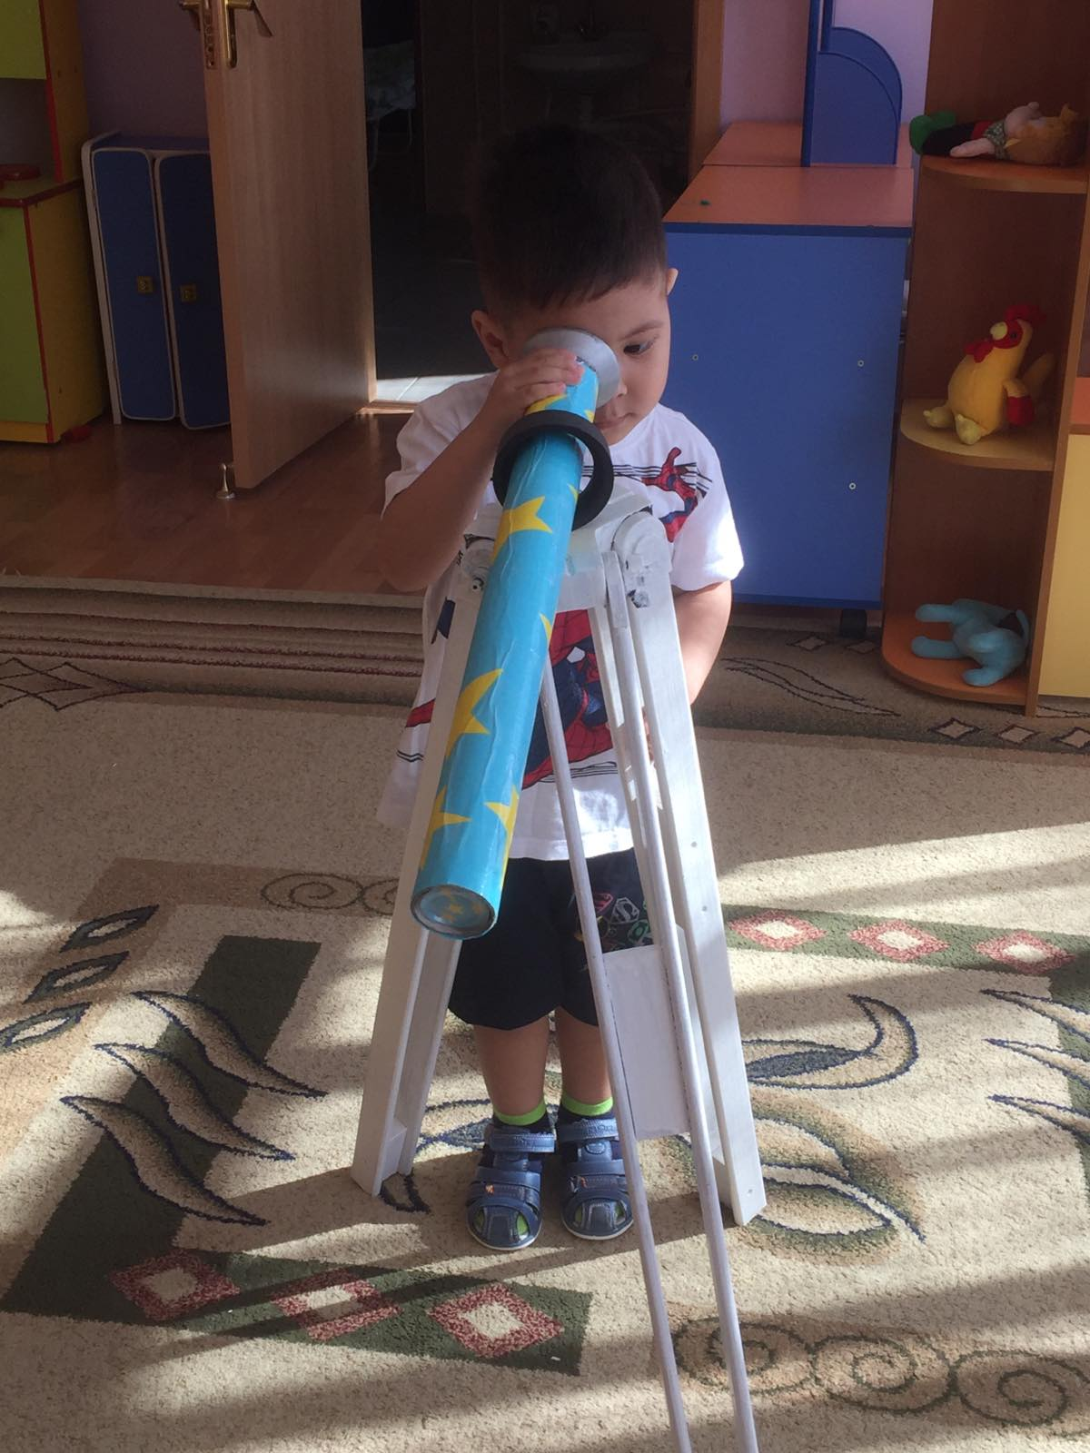
3 День декады:Фотовыставка с космическими атрибутами.

Slide 4
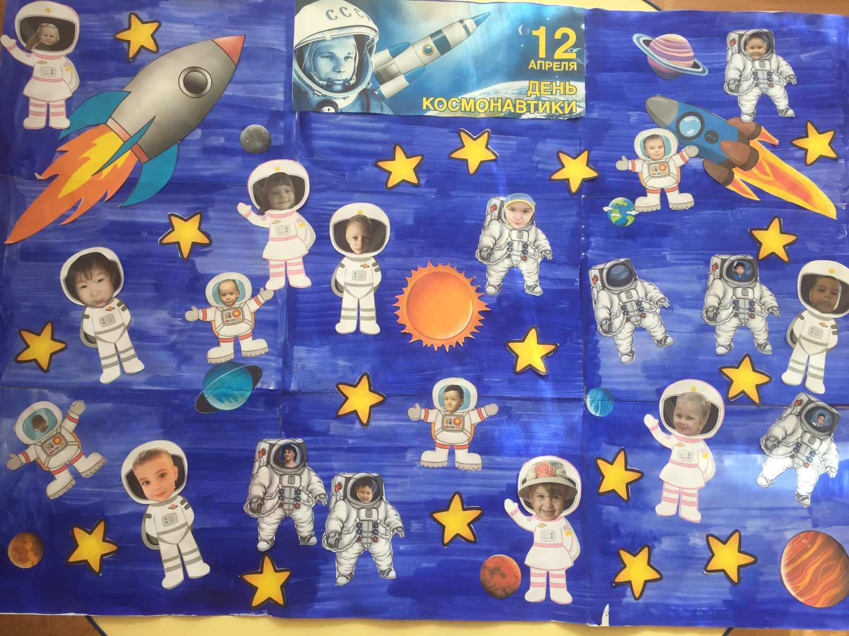
4 День декады» Коллаж «Полёт в космос»

Slide 5
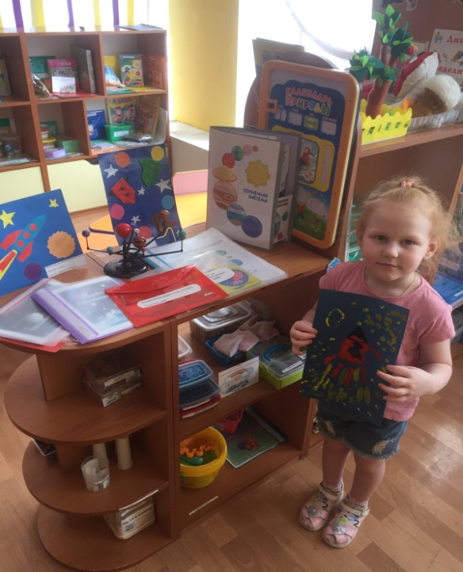
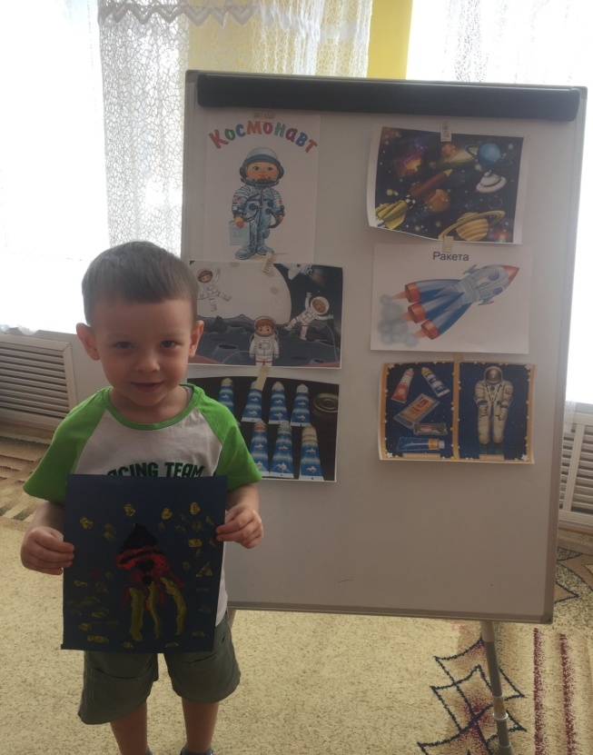
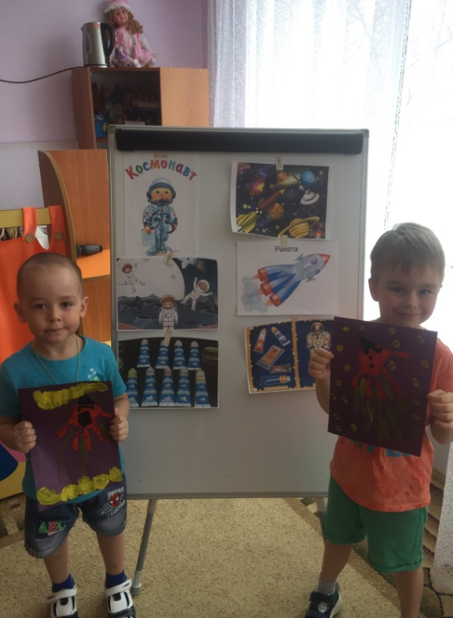
6 День декады «Детские рисунки посвященные 60 летию полёта Ю.Гагарина»

Slide 6
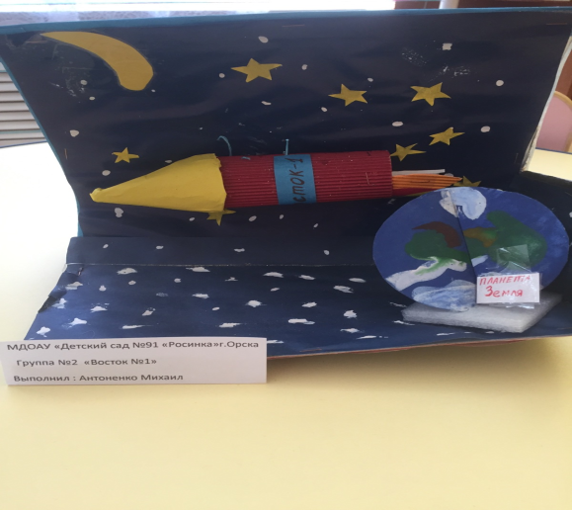
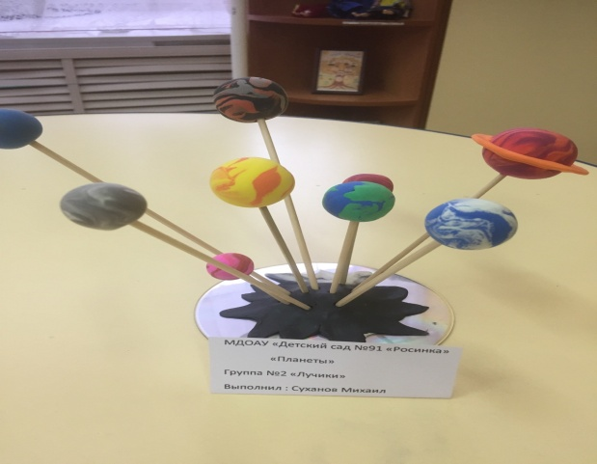
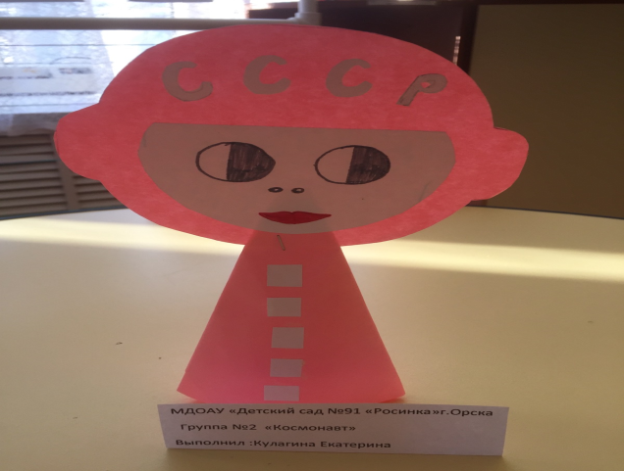
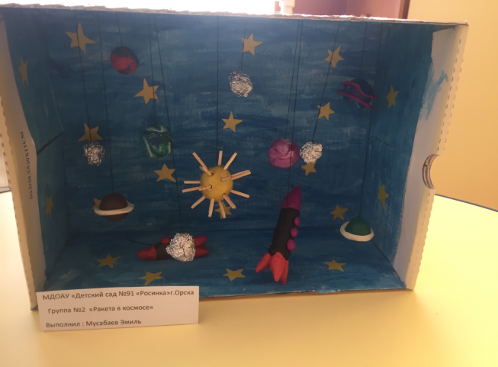
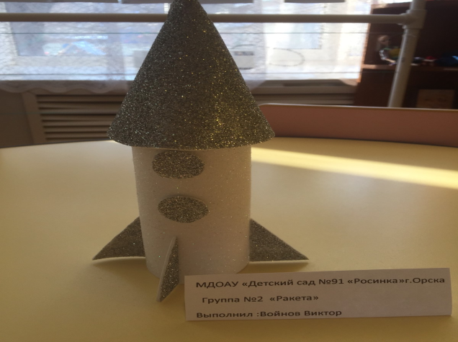
8 День декады : «Творческая выставка поделок,макетов «Космос глазами детей»

Slide 7
Спасибо за внимание.

